Slide 1

Gestão de Projetos
Profa. Msc Angela Alencar
Mestre em Engenharia Civil
1º semestre - 2023

Slide 2
Ementa
Práticas de gestão de projetos;
Fundamentação de administração de projetos;
Técnicas e metodologias administrativas para um administração horizontal;
Projeto, planejamento, organização, gestão e relatórios.

Slide 3
Competências a serem construídas
Conhecer as etapas de um projeto
Desenvolver a estrutura de um projeto
Conhecer os principais quadros financeiros de um projeto
Compreender os critérios quantitativos de análise econômica
Conhecer o método PMBOK para gerenciamento de projetos
Estudar as áreas de conhecimento apresentadas pelo PMBOK
Noções de gestão ágil de projetos

Slide 4

PROJETO “BUG NO APLICATIVO”
Pesquise um aplicativo que está no mercado que na sua opinião, necessita de melhorias.
Apresente essas deficiências
Faça e apresente soluções para as mesmas.

Slide 5
Regras e planejamento
O trabalho poderá ser realizado no máximo com 2 integrantes.
Cada etapa valerá 2 pontos na prova, que serão distribuídos em questões.
As questões serão corrigidas usando o trabalho de cada equipe, onde os integrantes deveram ter as “mesmas respostas”.
Divergências nas respostas, em relação ao trabalho a questão será zerada.
1º bimestre (06/04)
Será entregue o trabalho escrito, com o referencial teórico e as deficiências a serem corrigidas
2º bimestre (01/06)
Será apresentado as correções, conclusão e apresentação em powerpoint do trabalho (apresentação de no mínimo 10min).
OBS: ESTE TRABALHO NÃO TEM RELAÇÃO NENHUMA COM AEP!!!

Slide 6


Slide 7

O QUE É UM PROJETO?
Segundo o dicionário;
Projeto é uma vontade, desejo ou intenção de realizar algo.

Slide 8
O QUE É UM PROJETO
“ESFORÇO TEMPORÁRIO, PROGRESSIVAMENTE ELABORADO COM O OBJETIVO DE CRIAR UM PRODUTO OU SERVIÇO ÚNICO”
(PMI, 2004)
“EMPREENDIMENTO PLANEJADO QUE CONSISTE NUM CONJUNTO DE ATIVIDADES INTER-RELACIONADAS E COORDENADAS, COM O FIM DE ALCANÇAR OBJETIVOS ESPECÍFICOS DENTRO DOS LIMITES DE TEMPO E DE ORÇAMENTO DADOS”.
(KISIL, 2002)

Slide 9
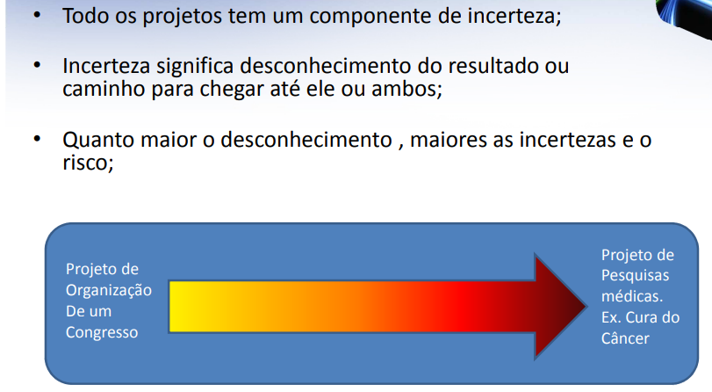
Incerteza de um projeto

Slide 10
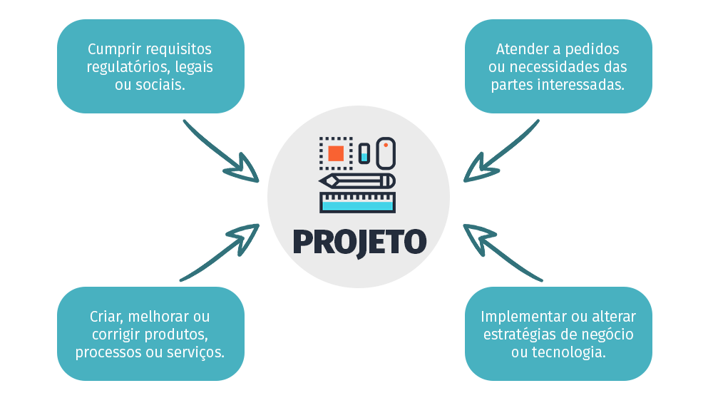
OBJETIVOS DE UM PROJETO

Slide 11

Quais os 5 principais tipos de projetos
1. Projetos sociais
Esse tipo de projeto pode ser tanto individual quanto coletivo.
O objetivo principal é proporcionar melhoria na qualidade de vida de pessoas e/ou comunidades.
Podem ser considerados projetos sociais realizados pelas ONGs.

Slide 12


Slide 13

Quais os 5 principais tipos de projetos
2. Projetos culturais
Têm como foco levar qualquer tipo de manifestação artística para a população.
exemplo, a dança, a música e o teatro, produção de filmes, produção de livros, restauração de museus etc.

Slide 14

Quais os 5 principais tipos de projetos
3. Projetos de pesquisa
Em um projeto de pesquisa, o pesquisador descreve o que ele quer pesquisar, quais as intenções da pesquisa, quanto tempo ele levará e qual é o custo estimado do projeto.
Neste tipo de projeto é bem importante definir um orçamento claro e determinar um prazo limite que fique muito explícito aos envolvidos.

Slide 15

Quais os 5 principais tipos de projetos
4. Projetos empresariais
Em um projeto empresarial, o objetivo é criar oportunidades, melhorar soluções para um negócio já existente ou estruturar um novo negócio.

Slide 16

Quais os 5 principais tipos de projetos
5. Projetos pessoais
Projetos pessoais ou projetos de vida são geralmente individuais e se baseiam em duas perguntas: “o que eu quero para mim?” e “como eu vou conseguir isso?”.

Slide 17

ATIVIDADE

Slide 18
Fracasso de projetos
88% ultrapassam prazo, orçamento, ou ambos (outras fontes: 50 e 75%);
60 a 70% falham;
28 a 50% não são completados/implementados e são eventualmente abandonados (outra fonte: 31% são cancelados antes de seu término);
83% não alcançam o desempenho requerido;
20 a 30% estão abaixo das expectativas dos stakeholders;
Menos que 1/3 alcançam seus objetivos;
88% necessitam de completa reformulação/avaliação.

Slide 19
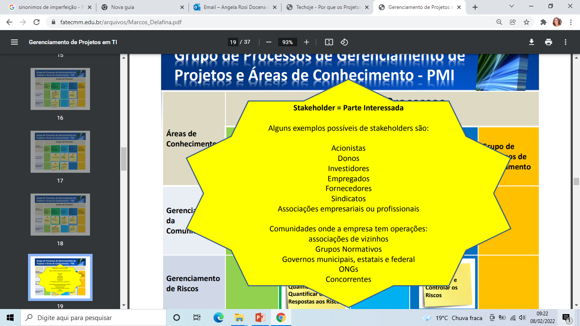

Slide 20
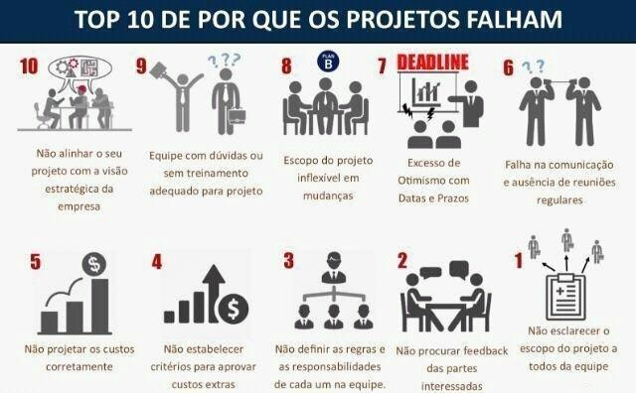

Slide 21
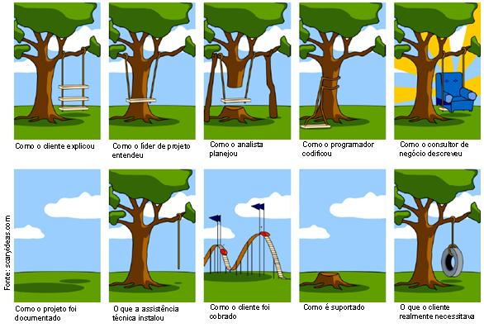
Objetivos:
minimizar os erros do processo
obter sucesso!

Slide 22

O QUE É GESTÃO DE PROJETOS
Gestão de projetos pode ser definida:
A aplicação de técnicas, conhecimentos e habilidades para que um projeto seja bem sucedido.

Slide 23

GESTÃO DE PROJETOS
A gestão de projetos é fundamental para empresas que lidam com as constantes oscilações do mercado. Investir em inovação é investir em projetos. Portanto, quem sabe gerenciar novas frentes de trabalho se posiciona à frente da concorrência.

Slide 24
Por que usamos a gestão de projetos?
Os projetos que exigem gerenciamento formal são aqueles que:
Produzir algo novo ou alterado, tangível ou intangível;
Tenha um período de tempo finito: um começo e fim definitivo;
São susceptíveis de serem complexas em termos de trabalho ou grupos envolvidos;
Requer a gestão da mudança;
Exigem a gestão dos riscos.

Slide 25
Quem usa a gestão de projetos?
Os projetos aparecem em quase todas as indústrias e empresas, por exemplo:
Transporte e infraestrutura
TI
Fabricação de produtos
Construção e construção
Mudanças regulamentares em finanças e direito

Slide 26
Como criar uma cultura de gestão de projetos
Treinar a equipe
Não adianta criar uma cultura de gerenciamento de projetos se os profissionais se sentirem perdidos diante das novas formas de monitoramento do serviço, se não compreenderem as ferramentas de gestão de projetos.
Definir metas
As metas servirão de norte para todas as ações e, independente dos atrasos, imprevistos, erros e problemas de produtividade, quando se tem objetivos claros, é muito mais fácil manter o foco e não se desviar das metas originais.

Slide 27
Como criar uma cultura de gestão de projetos
Delegar tarefas
A implantação de uma metodologia de gestão de projetos só é bem-sucedida quando os gestores aprendem a descentralizar as responsabilidades, empoderam os colaboradores e passam a delegar tarefas.
Utilizar softwares gerenciadores de projetos
São ferramentas capazes de ajudar os gestores a conduzirem os projetos com agilidade e eficiência, potencializando a produtividade dos colaboradores.

Slide 28

Como criar uma cultura de gestão de projetos
Capacitação profissional
Não há limitações em relação aos profissionais que podem gerenciar e executar projetos.

Slide 29

Porque algumas empresas não utilizam de GP ?
A organização utilizou a GP de modo inadequado.
Não há integração: diferentes grupos têm objetivos diferentes
A organização tem medo de controle.
Cultura do improviso.
Orientação para o produto e não para o processo.

Slide 30
Benefícios da gestão de projetos
Evita surpresas durante a execução dos trabalhos;
Desenvolve diferenciais competitivos e novas técnicas;
Antecipa as situações desfavoráveis;
Adapta os trabalhos ao mercado consumidor e ao cliente;
Disponibiliza os orçamentos antes do início dos gastos;
Agiliza as decisões;
Aumenta o controle gerencial de todas as fases implementadas;
Facilita e orienta as revisões da estrutura do projeto (modificações);
Otimiza a alocação de pessoas, equipamentos e materiais;
Documenta e facilita as estimativas para futuros projetos.

Slide 31
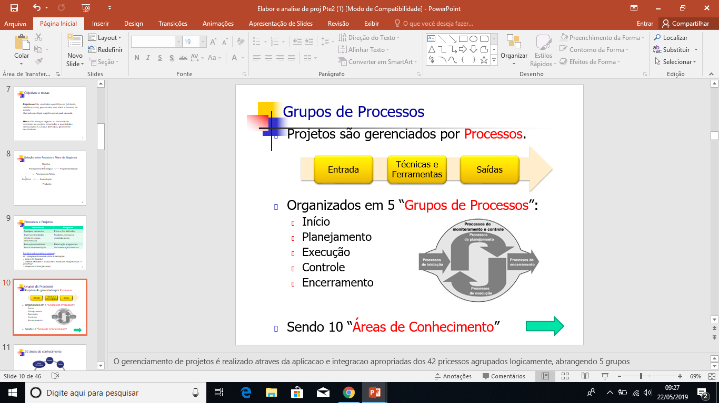
Projetos são gerenciados por Processos.
Organizados em 5 “Grupos de Processos”:
Início
Planejamento
Execução
Controle
Encerramento

Slide 32
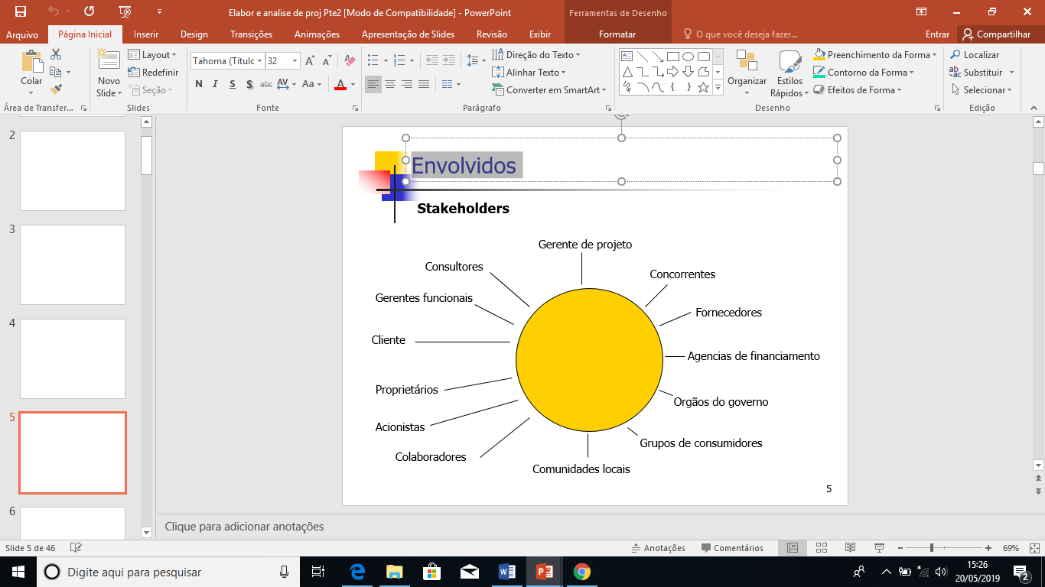
Os envolvidos

Slide 33

O Gerente de Projetos

Slide 34
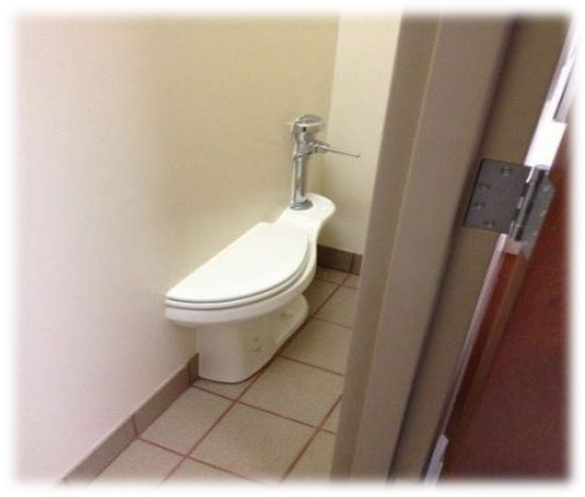
O Gerente de Projetos
O gerente do projeto é o integrador O esforço de integração também envolve fazer compensações entre objetivos e alternativas conflitantes.

Slide 35

O Gerente de Projetos
É o profissional responsável pelo planejamento, execução e acompanhamento de um projeto.
O gerente de projetos precisa possuir habilidades e competências específicas para motivar sua equipe, promover a comunicação entre ela e ainda deve ter paixão por novos desafios.
Em alguns casos, o gerente de projetos pode ocupar um cargo específico para este fim, como diretor, gerente ou coordenador de projetos.

Slide 36

Qual a formação necessária ao cargo?
O gerente de projetos é um papel assumido por profissionais com formações diversas.
Especialistas da Engenharia, Administração, Marketing, Arquitetura, Tecnologia da Informação e outras formações podem ocupar essa posição, que é estratégica nas organizações.

Slide 37

Quais as habilidades essenciais a um gestor de projetos?
1. Organização
Gerenciar um projeto implica ter que controlar uma série de variáveis ao mesmo tempo.
o controle de evolução de escopo;
a gestão de custos;
a adequação da alocação de recursos;
o atingimento de entregáveis parciais;
a preparação para as próximas tarefas;
a pós-produção.

Slide 38

Quais as habilidades essenciais a um gestor de projetos?
2. Liderança
Ele precisa ser um agente da mudança, para engajar e inspirar o seu time a ir junto com ele.

Slide 39

Quais as habilidades essenciais a um gestor de projetos?
3. Comunicação
A comunicação é o ponto fraco de muitos projetos.
É preciso ter um processo aberto e transparente de comunicação, com incentivo à troca de ideias e opiniões.

Slide 40

Quais as habilidades essenciais a um gestor de projetos?
4. Negociação
A palavra “negociação” é praticamente sinônimo de gerência de projetos. Portanto saiba:
lidar com diferentes interesses;
buscar um acordo que seja satisfatório para ambas as partes;
convencer pessoas a fazer o que não querem;
pedir mais prazo ou recursos para determinada tarefa.

Slide 41

Quais as habilidades essenciais a um gestor de projetos?
5. Gestão de crises
O gerente de projetos deve sempre se antecipar à crise. Mapear os possíveis riscos nos quesitos mais importantes para o cliente é uma tarefa primordial.
No meio de uma crise, uma equipe bem treinada ajuda bastante.

Slide 42

Quais as habilidades essenciais a um gestor de projetos?
6. Objetividade
Tenha atitude diante do risco.
Tenha confiança suficiente para tomar decisões, mesmo sem dispor de todas as informações.
O bom gerente de projetos:
identifica os problemas;
propõe soluções;
age quando é necessário;
lidera a equipe rumo ao sucesso.

Slide 43
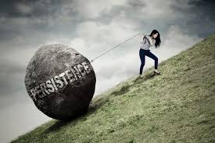
Quais as habilidades essenciais a um gestor de projetos?
7. Persistência
Todos os dias, surgem novos desafios, problemas não previstos e situações que exigem trabalho duro e uma boa dose de engenho: essa é a rotina de um gerente de projetos.

Slide 44

Quais as habilidades essenciais a um gestor de projetos?
8. Empatia
Entre os muitos recursos que um gerente de projetos administra, estão as pessoas.
Seu projeto pode ter todas as ferramentas e sistemas de última geração à sua disposição, mas se você não tiver um time de confiança e bem alinhado, de nada adianta.

Slide 45

Quais as habilidades essenciais a um gestor de projetos?
9. Disciplina
Não tem como um gerente de projetos conseguir se organizar e nem tocar de maneira apropriada um projeto, se não for uma pessoa disciplinada.
Com muita coisa para fazer, muita gente para tratar e diversas tarefas para acompanhar, é preciso ser disciplinado.
Cuidar da sua gestão de tempo e ter ferramentas de controle é algo que exige uma boa dose de disciplina.

Slide 46


